Slide 1
연어유희
YOLO v3: An Incremental Improvement

Slide 2
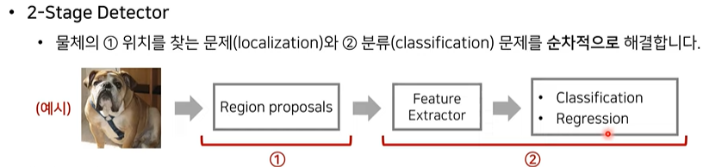
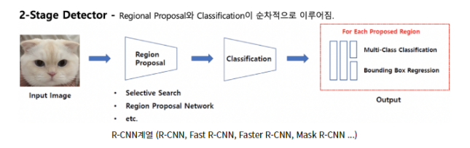
02
2-Stage
Region Proposal과 Classification이 순차적으로 이뤄지는 것
Notes:
Region Proposal이란
‘물체가 있을 만한 영역’을 빠르게 찾아내는 알고리즘
기존 이미지에서는 object detection을 위해 sliding window방식을 사용했었음
(sliding window는 이미지에서 모든 영역을 다양한 크기의 window로 탐색하는 것)
Regression: 이미지 내에 사물이 존재하는 bb의 좌표를 예측하는 것

Slide 3
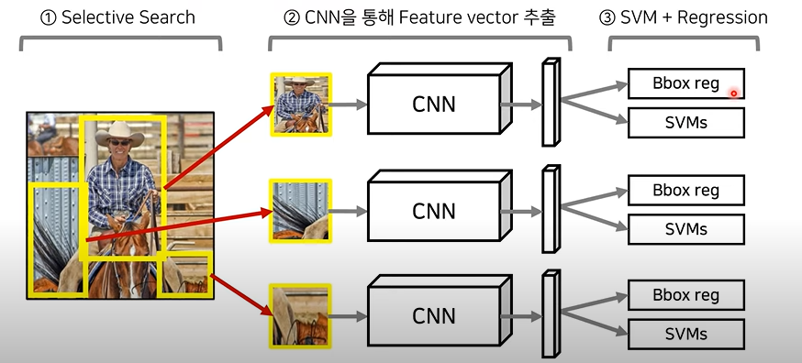
03
R-CNN
<단점>
- CPU기반의 selective search를 진행해야 하므로 시간이 많이 소요
end-to-end으로 학습 불가
모든 RoI를 CNN에 넣어야하므로 2000번의 CNN연산이 필요
Notes:
Selective searc란? 주변 픽셀 간의 유사도를 기준으로 물체가 있을법한 박스를 추론합니다.
sliding window
이미지에서 물체를 찾기 위해 window(크기, 비율)을 임의로 바꿔가면서 모든 영역에 대해서 탐색하는 것
But 임의(크기, 비율)로 모든 영역을 탐색하는 것은 너무 느려서 R-CNN에서는 이러한 비효율성을 극복하기 위해
Selective search 알고리즘을 사용함
- Selective search알고리즘에 의해 2000개의 region proposal이 생성되면 이들을 모두 CNN에 넣기 전에
같은 사이즈로 warp시켜야한다. (CNN output 사이즈를 동일하게 만들기 위해 - For FC layer)
warp 작업을 통해 region proposal 모두 224x224 크기가 되면 CNN모델에 넣는다.
(여기서 CNN은 AlexNet의 거의 구조를 그대로 가져다 썼음)
최종적으로 CNN을 거쳐 각각의 region proposal로부터 특징 벡터를 뽑아내고, 이를 통해 고정길이의 Feature Vector를 만들어 낸다.
- CNN모델로부터 feature가 추출되면 Linear SVM을 통해 classification을 진행함
(softmax보다 SVM이 더 좋은 성능을 보임)
SVM: CNN으로부터 추출된 각각의 feature vector들의 점수를 class별로 매기고, 객체인지 아닌지, 객체라면 어떤 객체인지 등을 판별하는 역할을 하는 classifier
Selective search로 만든 bounding box는 정확하지 않기 때문에 물체를 정확히 감싸도록 조정해주는 bounding box regression(선형회귀 모델)이 존재함.
해주는 이유: localization error를 줄이기 위해
<단점>
1. 각 영역마다 CNN을 수행하기 때문에 시간이 오래걸린다.
2. CNN, SVM, Bounding Box Regression 이렇게 세가지 모델이 한번에 학습되지 않아 end-to-end으로 학습이 불가
= SVM, Bounding Box Regression에서 학습한 결과가 CNN을 업데이지 시키지 못함

Slide 4

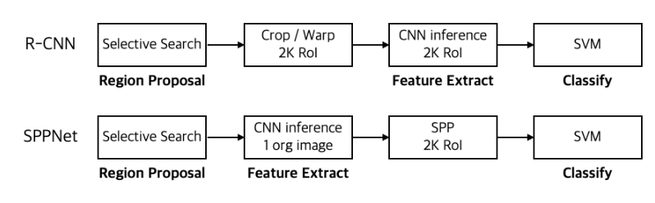
04
Spatial Pyramid Pooling
“입력 이미지의 크기나 비율에 관계없이 CNN을 학습 시킬 수는 없을까?”
Notes:
※ 기존의 CNN 아키텍쳐들은 모두 입력 이미지가 고정되어야 했음(224 x 224) -> 신경망을 통과시키기 위해 이미지를 고정된 크기로 조정해야 했음(물체의 일부분이 잘리거나 본래의 생김새와 달라지는 문제점이 있음)
​= 그러나 사실 Convolution 필터들은 입력이미지가 고정될 필요가 없음(fully connected layer가 고정된 크기의 입력을 받아서 입력 이미지 크기의 고정이 필요한 것) --> Spatial Pyramid Pooling 제안됨!
▶SPP는 end-to-end 방식이 아님
​
1. 전체 이미지를 미리 학습된 CNN을 통과시켜 feature map추출함
2. Selective Search를 통해서 찾은 RoL들은 크기들이 다 제각각이기 때문에 SPP에 적용하여 고정된 크기의 feature vector를 추출함
3. fully connected layer통과
4. binary SVM Classifier학습시키고 bounding box regressor학습시킴
​
※ SPP를 통해 각기 크기가 다른 RoL들을 고정된 크기의 feature vector들을 뽑아내는 것이 뽀인뚜!!
Conv layer를 거쳐 추출된 피쳐맵을 input으로 받고 이것을 미리 정해져있는 영역으로 나누어준다.
(ex: 4 x 4, 2 x 2, 1x1) = 피라미드
그리고 이 피라미드의 한 칸을 bin이라고 부름
​
※ 여기서 bin에서 가장 큰 값만 추출하는 max pooling 수행하고 이를 쭉 이어붙인다.

Slide 5
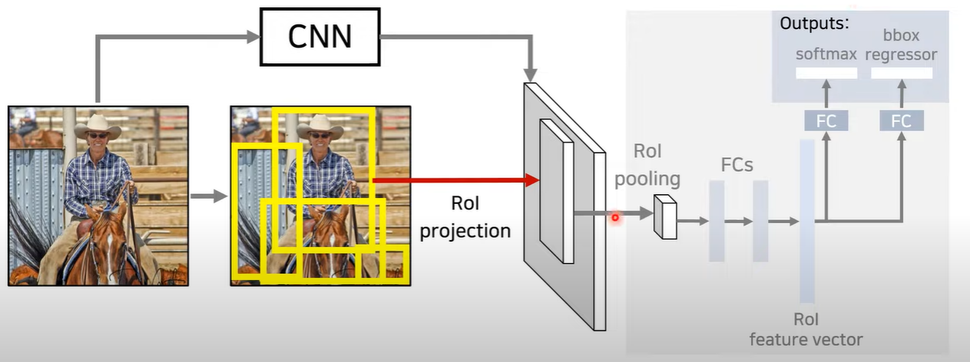
Fast R-CNN
05
동일한 Region Proposal을 이용하되 이미지를 한번만 CNN에 넣어 feature map 생성
-SVM 사용 x
<단점>
- CPU연산으로 여전히 속도가 느림
Notes:
1. 전체 이미지를 미리 학습된 CNN을 통과시켜 feature map추출
2. selective search를 통해 찾은 각각의 RoL에 대해서 pooling을 해줌 -> 고정된 크기의 feature vector 얻음
3. feature vector는 fully connected layer들을 통과한 후 두개의 branches로 나뉨
4. 하나는 softmax, 하나는 bounding box regressiond을 통해 selective search로 찾은 박스의 위치 조정
(더 이상 SVM 사용 x)
여기 feature map에서의 정보는 원본이미지에서의 위치에 따른 정보를 포함하고 있어 featuremap으로 rol projection을 시켜 사물이 존재할법한 위치를 feature map 상에서 찾도록 만들수 있게 함. 그래서 pooling을 시켜 피처맵 상에서 사물이 존재할법한 위치에서 필요한 정보를 추출하고 그 추출된 피쳐 벡터를 이용해서 분류와 회귀를 진행함 (정확한 bb위치를 알기 위해 bbox regressor가 사용됨)
RoL 영역에 대해서 맥스 풀링을 이용해 고정된 크기의 벡터를 생성함

Slide 6

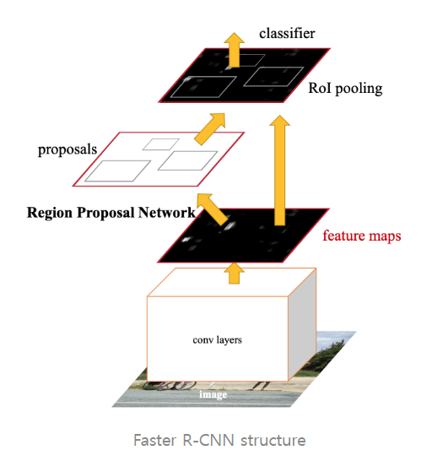
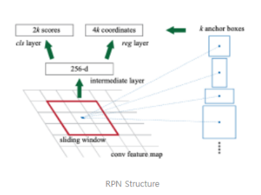
06
Faster R-CNN
핵심: RPN(Region Proposal Network) 사용
End to End 가능
GPU로 속도 빨라짐
RPN?
Feature map이 주어졌을 때 물체가 있을 법한 위치를 예측
Notes:
기존 Fast RCNN구조 그대로 계승
RPN(Region Proposal Network) : gpu로 사용 가능하게 함
Fast 와 faster 모두 end to end 로 학습할 수 있음
Vgg기반의 네트워크로 특징 추출하고 rpn네트워크는 물체가 있을법한 위치를 찾고 한번 확인해볼래?하며 detector에게 알려줌
그럼 classifier(detector)는 기존 rpn이 알려준 위치를 중심으로 분류와 regression 진행 가능
(rpn: 슬라이딩 윈도우를 거쳐 각 위치에 대해 regression과 classification을 수행함)
다양한 형태와 크기인 사물을 잘 인식할 수 있도록 k개의 앵커박스를 사용한다.
Intermediate layer를 통해 feature를 뽑고, cls layer를 통해 물체가 있는지 없는지에 대한 여부를 알려주고, 물체가 존재하는 위치를 정확히 알기 위해 bb의 x,y,w,h(중간점, 너비, 높이)값을 예측할 수 있게 만듦.

Slide 7
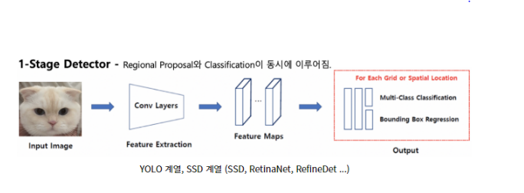
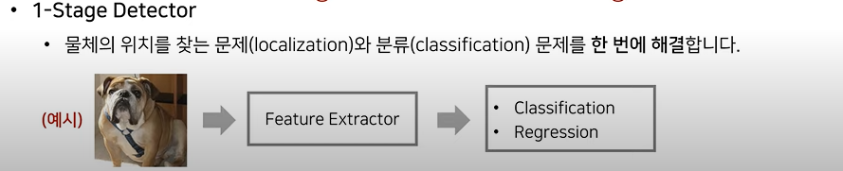
07
1-Stage
Region Proposal과 Classification이 동시에 이뤄지는 것

Slide 8

08
YOLO v1
You Only Look Once
- 이미지를 한번 보는 것만으로 object의 종류와 위치를 추측하는 딥러닝 기반의 물체인식 알고리즘
<장점>
빠름
Fast R-CNN보다 background error가 두배 이상 적음
Notes:
<장점>
1. 빠름
-YOLO는 복잡한 pipeline을 필요로 하지 않는다​
2. Fast R-CNN보다 background error가 두 배 이상 적음
-YOLO는 예측할 때 이미지 전체를 이용
-Fast R-CNN은 selective search가 제안한 영역만을 이용하여 예측하기 때문에 배경을 객체로 탐지하는 실수를 함
​
3. 객체의 일반화된 representations를 학습하여 다른 도메인에서 좋은 성능을 보임
-YOLO는 전체 이미지에 대해서 학습을 하기 때문에 새로운 도메인에 적용하여 fine-tunning에 이점이 있음

Slide 9
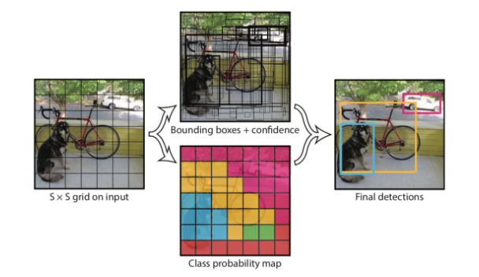
09
YOLO v1
이미지를 S x S개의 Grid로 분할(논문에서는 7)
이미지 전체를 신경망에 넣고 특징 추출을 통해 예측 텐서 생성
Grid별 예측 정보를 바탕으로 테두리 상자 조정 및 분류작업을 수행
Notes:
1. 입력 이미지를 S x S grid로 분할함
2. 객체의 중심이 grid cell에 맞아 떨어지면 그 grid cell은 객체를 탐지했다고 표기
3. 각 grid cell은 B개의 바운딩박스에 대한 confidence score를 예측
※confidence score: 얼마나 정확하게 예측했고, 얼마나 자신있게 박스가 객체를 포함하고 있는지를 반영함
confidence = Pr(object) * IoU
if: object가 없다면 0, 있다면 1
​
* 각 바운딩 박스는 x, y, w, h, confidence의 정보를 지님
x, y = 바운딩 박스의 중심
w, h = 전체 이미지에 상대적인 값
confidence = 예측된 박스와 진짜 박스 사이의 IoU
​
4. non-max suppression을 거쳐 최종 바운딩박스를 선정함
​
YOLO 네트워크는 24개의 conv layers와 2개의 fc layers로 이루어져있음
논문에서 가져온 네트워크 그림입니다. 저자는 GoogleNet의 아키텍쳐에서 영감을 받았으며, Inception 블럭 대신 단순한 컨볼루션으로 네트웤을 구성했다고 합니다. 224x224 크기의 이미지 넷 클래시피케이션으로 pretrain 시켰습니다. 이후엔 입력 이미지로 448x448 크기 이미지를 입력으로 받습니다. 그리고 앞쪽 20개의 컨볼루션 레이어는 고정한 채, 뒷 단의 4개 레이어만 object detection 테스크에 맞게 학습시킵니다. 아래는 [2]에서 가져온 더 직관적인 그림입니다.
# 하나의 인덱스에서 b개의 bounding box를 추측하는데, 논문에서는 2로 설정함. 이렇게 하나의 박스는 중심점 x,y 글고 너비와 높이인 w,,h 마지막으로 confidence 다섯개 차원의 벡터로 나타낼 수 있음
# 마지막에 b와 c를 더해줌
예측텐서란 그리드 별 테두리 상자 정보, 신뢰점수, 분류 클래스 확률 포함
nms

Slide 10
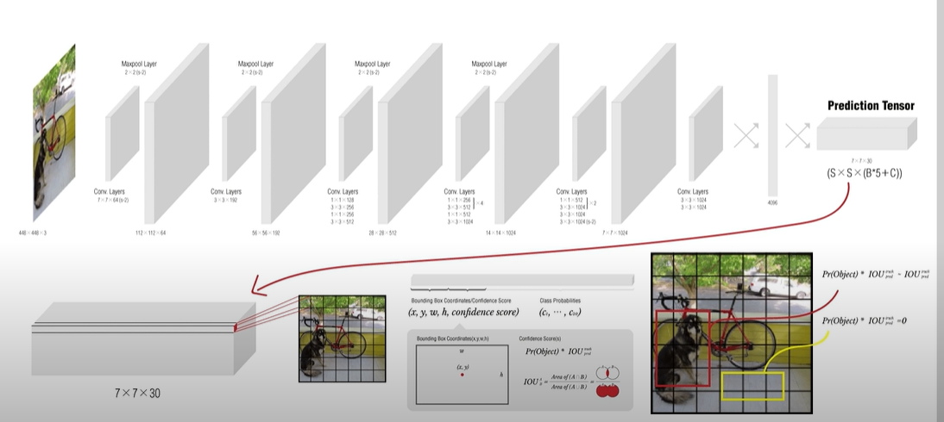
10
YOLO v1
Notes:
이미지가 들어감
Cnn 신경망을 통과함
Fully connected layer를 거치면 예측텐서를 뽑아내게 됨
(conv filter, 피처맵)
Flatten 해주고 fullyconnected layer로 만들고 pred
# prediction tensor는 여기서 7 x 7x30이라고 하는 길이를 가짐
7은 그리드의 숫자로 언제든지 바뀔수 있는 숫자.
30은 어캐 나왔나? 바로 (B * 5 + C)의 공식을 통해 나옴
여기서 B는 각각 그리드 별로 갖는 바운딩박스 개수의 후보를 말함 논문에서는 2라고 정해줌.
C는 class의 개수인데 이미지넷의 경우 20개의 클래스를 가지므로 2 * 5 +20이라서 30이 됨
그렇다면 여기 30이라는 길이 안에 어떤 information이 있을까?
총길이가 30이라고 하면 20개의 클래스가 있고 바운딩박스가 2개이므로 각각 하나당 5라는 길이의 벡터를 가짐. 거기 안에는 x,y,w,h,confidence 스코어가 추가가 됨
=========================
그리구 class별로 이거는 0.5다 0.2퍼다 하는 정보를 가지고 있음

Slide 11
11
YOLO v1
<한계>
Object가 겹쳐져 있으면 제대로 예측 불가
작은 물체에 대해 detection성능이 떨어짐
Notes:
1. 입력 이미지를 S x S grid로 분할함
2. 객체의 중심이 grid cell에 맞아 떨어지면 그 grid cell은 객체를 탐지했다고 표기
3. 각 grid cell은 B개의 바운딩박스에 대한 confidence score를 예측
※confidence score: 얼마나 정확하게 예측했고, 얼마나 자신있게 박스가 객체를 포함하고 있는지를 반영함
confidence = Pr(object) * IoU
if: object가 없다면 0, 있다면 1
​
* 각 바운딩 박스는 x, y, w, h, confidence의 정보를 지님
x, y = 바운딩 박스의 중심
w, h = 전체 이미지에 상대적인 값
confidence = 예측된 박스와 진짜 박스 사이의 IoU
​
4. non-max suppression을 거쳐 최종 바운딩박스를 선정함
​
YOLO 네트워크는 24개의 conv layers와 2개의 fc layers로 이루어져있음
논문에서 가져온 네트워크 그림입니다. 저자는 GoogleNet의 아키텍쳐에서 영감을 받았으며, Inception 블럭 대신 단순한 컨볼루션으로 네트웤을 구성했다고 합니다. 224x224 크기의 이미지 넷 클래시피케이션으로 pretrain 시켰습니다. 이후엔 입력 이미지로 448x448 크기 이미지를 입력으로 받습니다. 그리고 앞쪽 20개의 컨볼루션 레이어는 고정한 채, 뒷 단의 4개 레이어만 object detection 테스크에 맞게 학습시킵니다. 아래는 [2]에서 가져온 더 직관적인 그림입니다.
# 하나의 인덱스에서 b개의 bounding box를 추측하는데, 논문에서는 2로 설정함. 이렇게 하나의 박스는 중심점 x,y 글고 너비와 높이인 w,,h 마지막으로 confidence 다섯개 차원의 벡터로 나타낼 수 있음
# 마지막에 b와 c를 더해줌

Slide 12
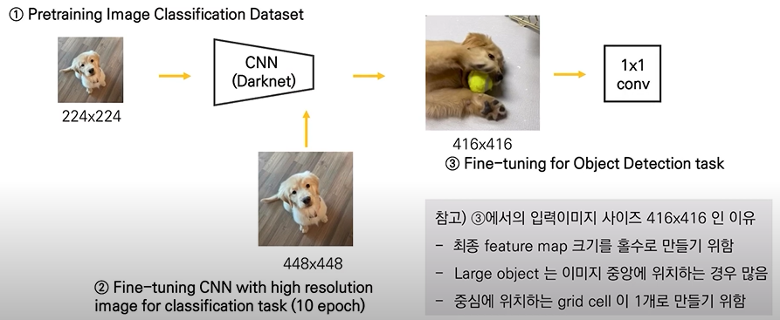
12
YOLO v2
Better: YOLO 1에서 개선된 내용
Faster: YOLO 2의 신경망인 Darknet-19
Stronger: 9000개의 카테고리를 탐지하는 YOLO9000
Better
- Batch Normalization 적용 → 2% 정도의 mAP 향상
- High resolution classifier
Notes:
그러나 욜로 1은 바운딩 박스 위치를 제대로 포착하지 못한다는
1. Batch Normalization
모든 convolution layer에 batch normalization을 적용 -> 2% 정도의 mAP 향상
기존모델에서 dropout을 제거함
=======================================================
2. yolo2에서는 파인튜닝의 과정을 한 번 더 거친다.
버전 1에서는 224 224 데이터로 학습을 시키고 detectio부분에서는 448 448로 고해상도이미지를 넣어서 파인튜닝을 하는 단계를 거쳤었는데 네트워크가 fitting되는데 시간이 걸린다는 단점이 생겨 새로 추가한 부분이(노랜색 부분)이다.
똑같이 224 224로 프리트레인한 다음 디텍션 학습 전에 이미지 classification모델을 파인튜닝해줌(448 448) ..
글고 원래 object detection task를 파인튜닝할 때에도 448 448로 해줬었는데 욜로 2에서는 416 416으로 맞춰줌.
Why? 최종 피처맵 크기를 홀수로 만들기 위함 / 왜냐하면 큰 물체가 이미지 중앙에 위치하는 경우가 많음. 중심에 위치하는 그리드 셀이 1개로 만들기 위함

Slide 13
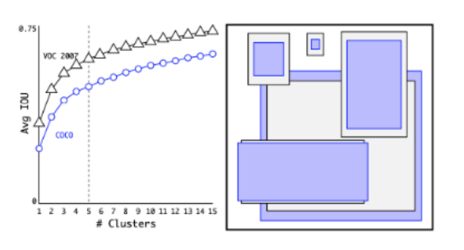
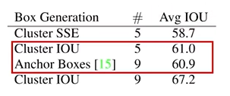
13
YOLO v2
Better
K-mean clustering 기준
1 – IoU
- Fc layer 2개 모두 제거하고 convolution network로 예측
Anchor box 개념 도입 → Grid Cell 마다 5개 앵커박스로 예측
Dimension clusters → k-mean clustering
Notes:
Faster R-CNN에서는 앵커박스의 사이즈, 비율을 미리 정했었는데 저자는 이 부분에 문제를 제기함
그래서 욜로 2에서는 k-mean clustering을 통해 ground truth와 가장 유사한 optimal anchor box를 탐색함
그런데 기준을 iou를 기준으로 함
Object detection 데이터 셋을 사용하여 생성한 anchor box들로 clustering을 수행했는데 그 결과 k = 5일 때 가장 적합했음
여기서 k는 우리가 갖고자 하는 앵커박스의 갯수
========================
Avg iou를 비교해보니
Cluster iou는 여기서 사용한 방법이고 anchor box는 faster r-cnn에서 사용한 방법인데 오히려 더 적은 앵커박스를 사용했음에도 yolo2에서 사용한게 더 좋았다 라는 뜻

Slide 14
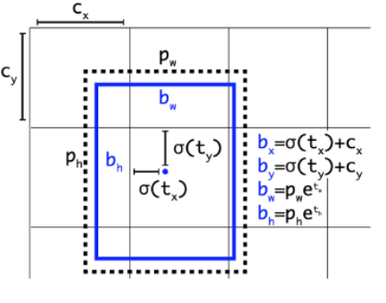
14
YOLO v2
Better
- Direct location prediction
YOLO v2는 최상단 꼭짓점으로부터
얼마나 이동했는지를 예측
Notes:
Anchor box의 각 좌표 tx, ty에 sigmoid function을 적용하여 grid cell 내에 중심에 위치하도록 함
Sigmoid 적용 이유: faster r-cnn 처럼 함수 d에 아무 제약이 없으면 cell을 벗어난 anchor가 생성됨
여기서 점박이 박스가 앵커박스가 예측한 박스이고 파란색 박스가 실제 정답지인 바운딩 박스
Bw, bh는 박스를 얼마만큼의 비율로 이동시킬 것인지 지수승을 통해 나타낸 것이므로 점점 실제 바운딩박스를 향해
찾아가는 과정임

Slide 15
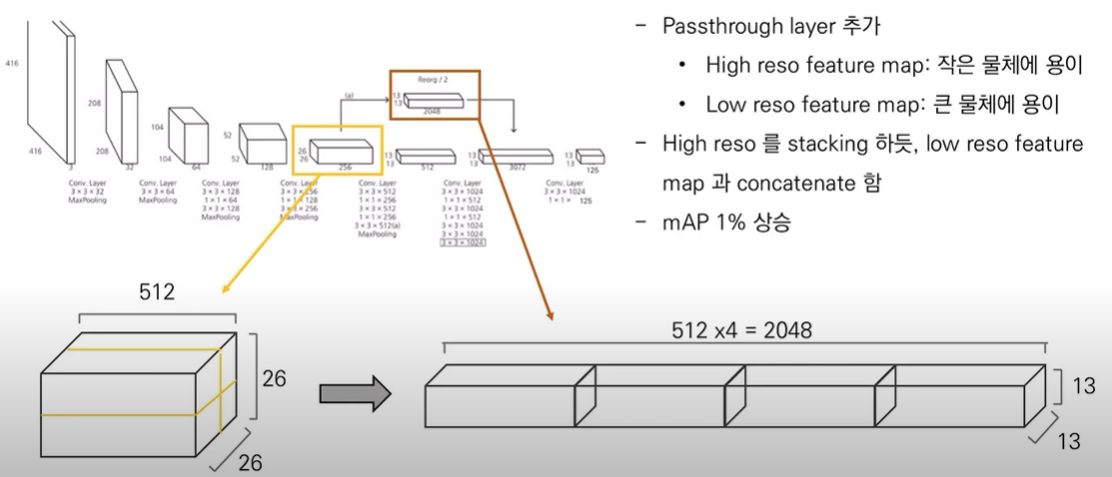
15
Better
- Passthrough layer 추가
Notes:
​passthrough layer를 추가했다는 점
즉 high resolution feature map과 low resolution feature map을 합치는 것인데
보통 high resolution feature map은 작은 물체를 찾는데에 용이하고 low feature map은 큰 물체를 찾는데 용이함
노란색 기준으로 잘라서 4개로 연결. 저 부분이 주황색 부분이 되고 결국 이것과 그 아래 화살표가 가리키는 곳이
가로 세로의 길이가 13 13으로 똑같아졌으므로 concatenate를 할 수 있음

Slide 16
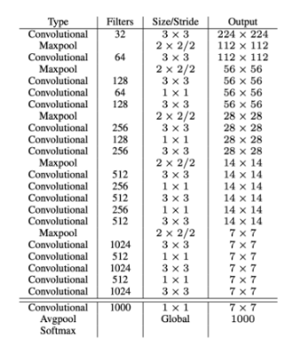
16
Faster
Darknet-19제시
19개의 conv layer + 5개의 maxpooling layer로 구성
Notes:
​
※ 기존의 YOLO가 pretrained된 VGG & GoogleNet을 사용했는데 네트워크가 너무 크고 복잡
기존 VGG와 크게 다르지 않음
19개의 conv layer와 5개의 maxpooling
마지막에 global average pooling사용함으로서 파라미터 감소 효과를 주고
1 x 1 filter로 feature representation을 더욱 압축
# global average pooling: 채널별로 average pooling을 하여 피쳐를 1차원 벡터로 만들기 위함

Slide 17
17
YOLO v3
YOLO v2부터 Anchor box라는 prior box를 설정해 최종 Bounding Box 예측에 활용
Notes:
Yolo v3는 사실 논문이라기 보다는 저자의 표현에 따르면 tech report라고 한다.
그리고 사실 대부분의 아키텍쳐를 yolo v2 그대로 사용함

Slide 18
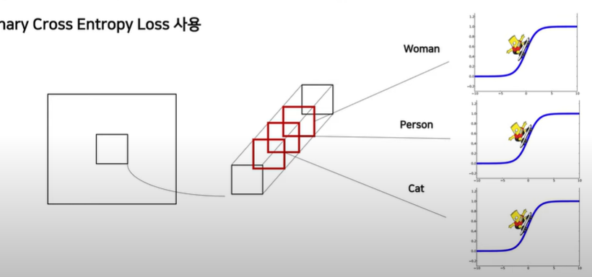
18
YOLO v3
Class prediction
Binary prediction per every class
Logistic classifier 사용 (softmax classifier 사용x)
Binary Cross Entropy Loss 사용
Multi class
Notes:
Yolo v3에서는 class prediction에 변화를 줌
Multi class란 한 이미지를 두고 person 혹은 woman이라고도 읽을 수 있는 경우를 의미함
저자는 이런 multi class object들이 많은데 softmax를 통해 하나의 클래스만을 찾게 하니 성능 향상이 안됬다고 think
그래서 여러개중에 하나를 찾는 softmax가 아닌 각 클래스가 맞는지 아닌지를 찾는 binary classification을 적용하려고 했고 loss도 binary로 사용하게 함

Slide 19
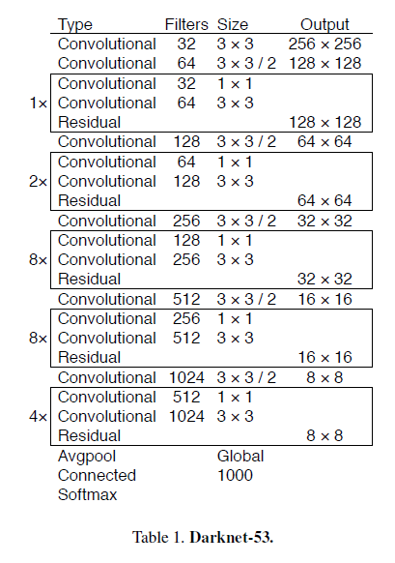
19
YOLO v3
Feature Extractor
Darknet19 → Darknet53
Darknet19에 residual network 요소 추가
3 x 3, 1 x 1 convolution으로 이루어진 블럭을 연속해서 쌓아감
총 53개의 convolution layer

Slide 20
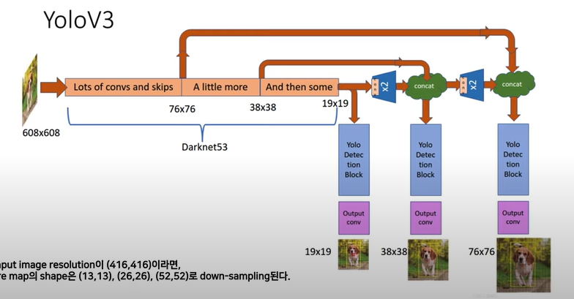
20
YOLO v3
Model Structure
Notes:
다음은 yolov3의 모델 구조다.
608 608 shape를 가진 이미지라고 가정했을 때 인풋으로 들어와서 darknet53에 통과시킨다.
이 과정에서 feature정보를 얻게 되는데 자연스럽게 다운샘플링이 진행된다.
그러다가 19 19의 피처맵 스케일에서 디텍션을 진행을 해주는데 이것을 토대로 업샘플링을 해주고 디텍션을 수행해주고 반복..
디텍션은 세개의 피처맵에 대해서 수행됨.

Slide 21


